Slide 1
软件体系结构与设计模式
POI数据采集与核验应用开发
汇报人：周珏帆
曹尚伟

Slide 2


行业PPT模板http://www.1ppt.com/hangye/
CONTANTS
目录
01
02
3
04
软件需求分析
项目系统功能展示
软件体系结构设计分析
软件设计模式应用

Slide 3
软件项目需求分析

Slide 4
软件项目需求：
采集者：上传POI照片、拍照位置、 POI分类及基本描述信息
核验者：发现错误后，标识出错POI,上传更新后的POI照片、拍照位置、 POI分类及基本描述信息
系统向采集者发消息，通知有错误数据需订正，采集者复核后可选择更新或驳回
系统向核验者者发消息，通知采集者处理结果
可在地图上按类别查询显示POI数据分布、错误标识及进展进展
可使用地图平台导航功能，导航至指定POI位置
支持采集者与核验者可以建立讨论，交流错误标识详情，无法达成共识时由后台决定支持哪一方
请添加小标题
¥880K

Slide 5
项目需求分析：
项目需求实现分析：
采集者功能
POI数据上传；
数据复核；
实时消息反馈；
2.检验者功能
POI数据核验与修改；
数据进展反馈；
讨论与交流；
3.通用功能需求
地图展示与导航；
消息系统；
数据查询和分类筛选；
1.项目前端实现
导航功能；
实时消息与讨论功能；
数据上传和驳回更新；
界面ui；
2.项目后端实现
数据（库）管理与处理（POI，User…）；
数据分页与分类查询；
日志记录与权限控制；
请添加小标题
¥880K

Slide 6
项目系统功能展示
PROJECT INTRODUCTION

Slide 7
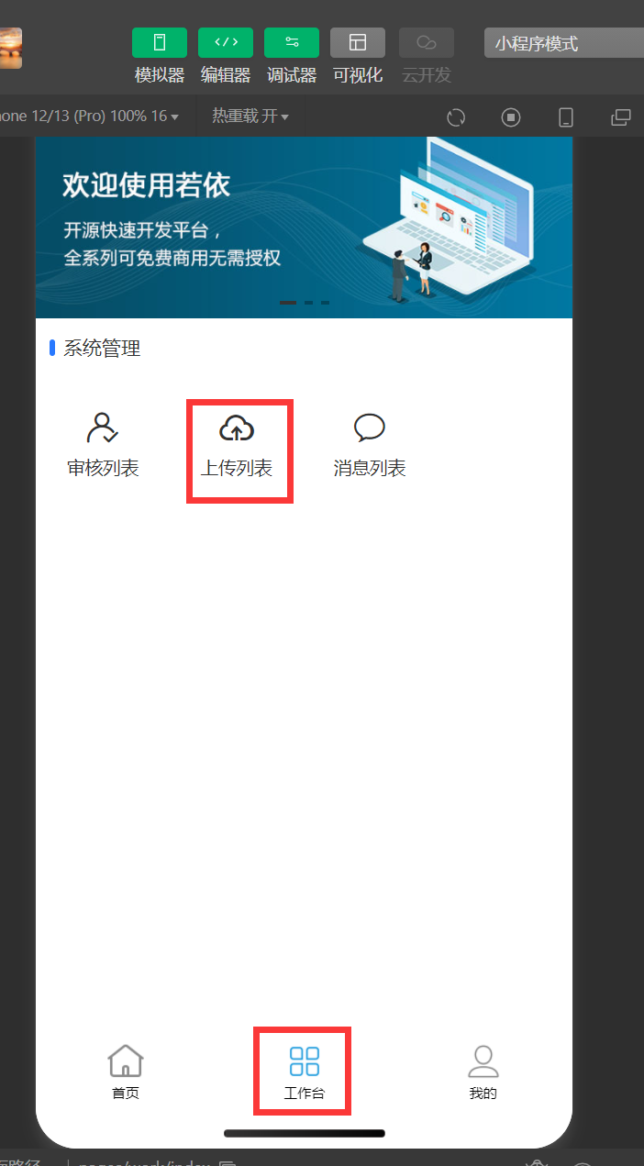

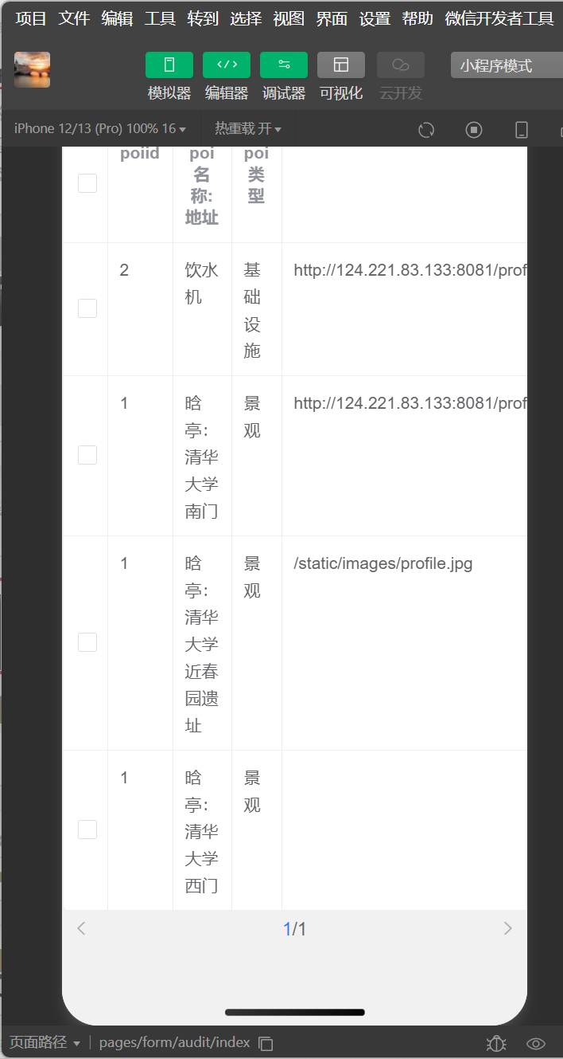
采集者：上传POI
请添加小标题
¥880K

Slide 8
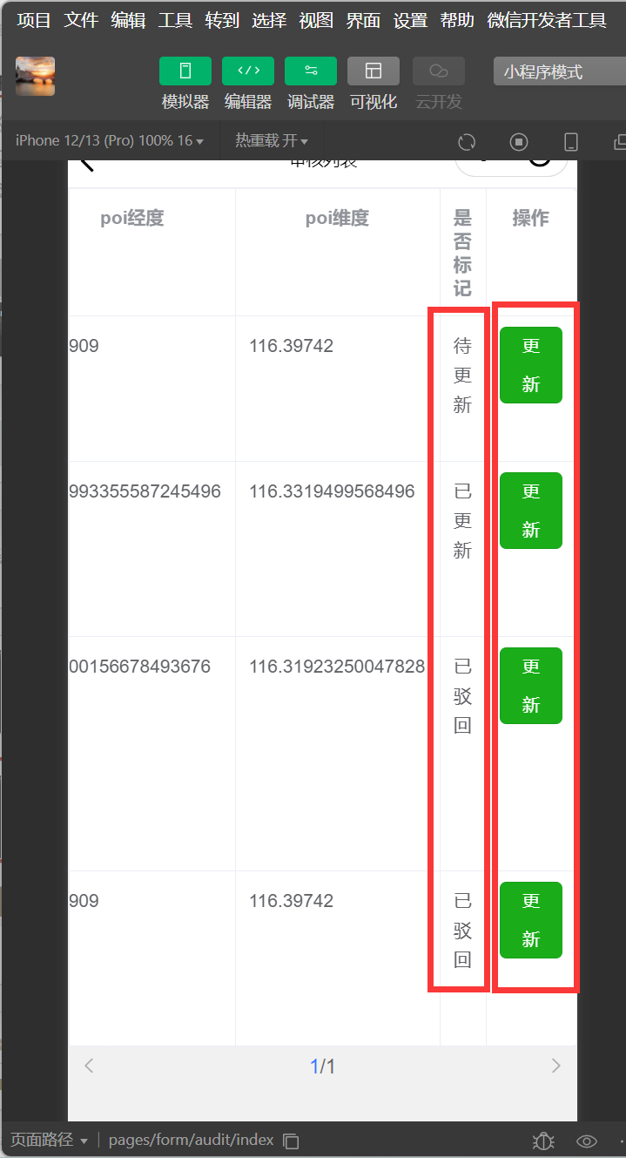

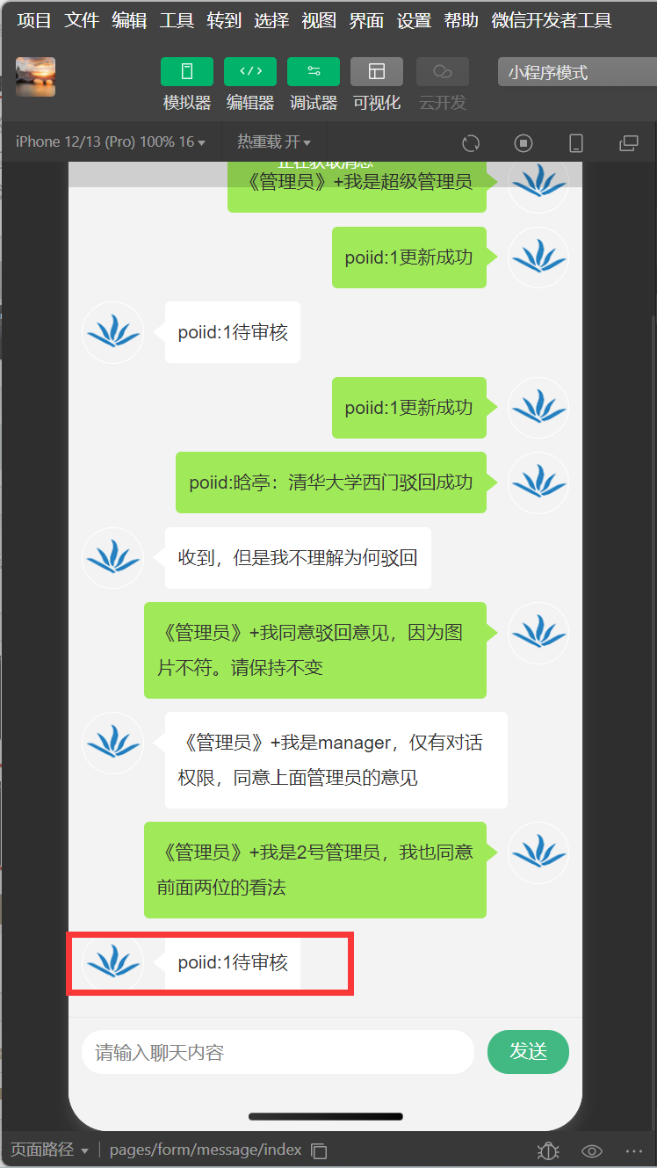
核验者：更新POI
请添加小标题
¥880K

Slide 9

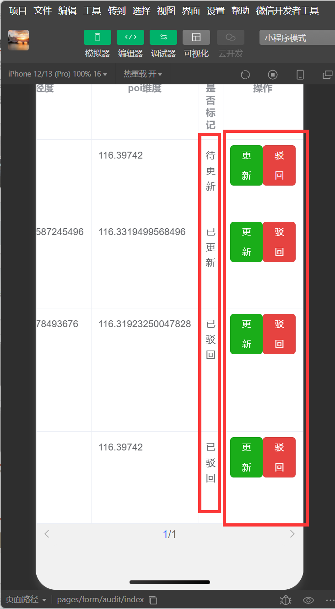
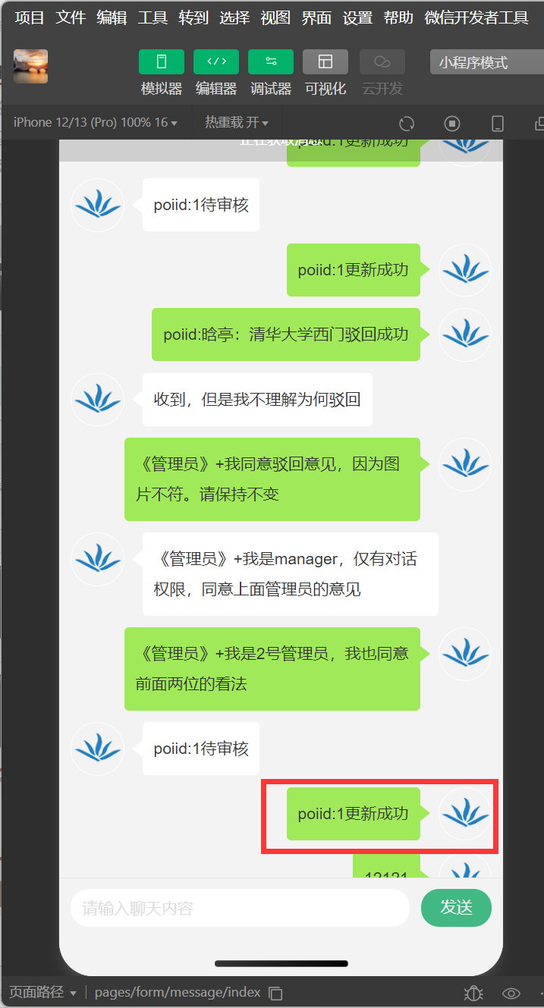
采集者：接收消息后选择更新或驳回
请添加小标题
¥880K

Slide 10
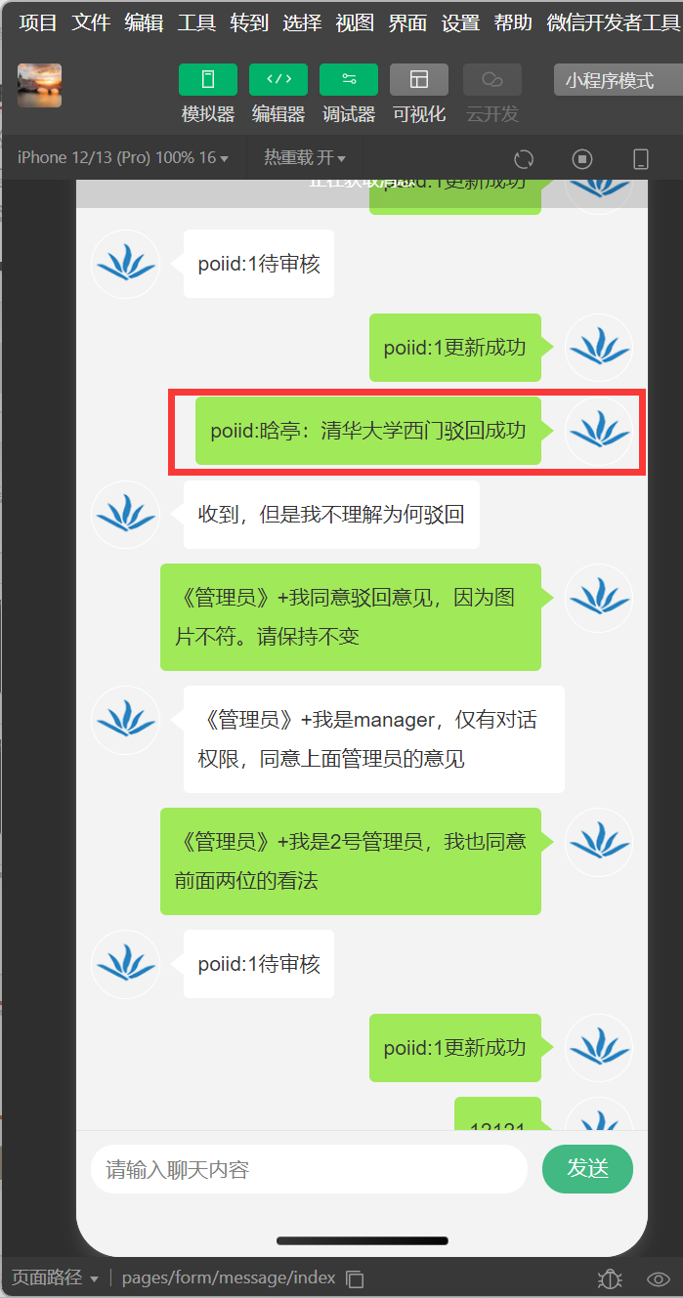
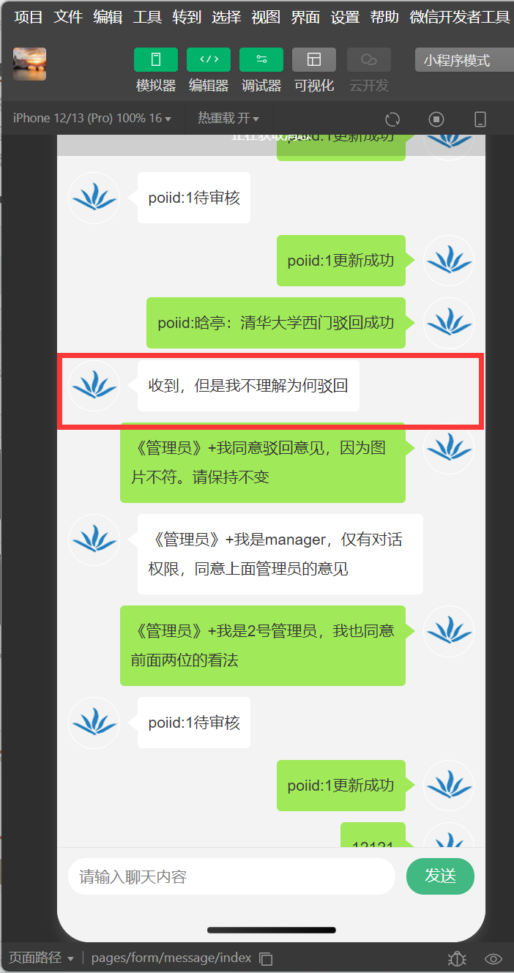
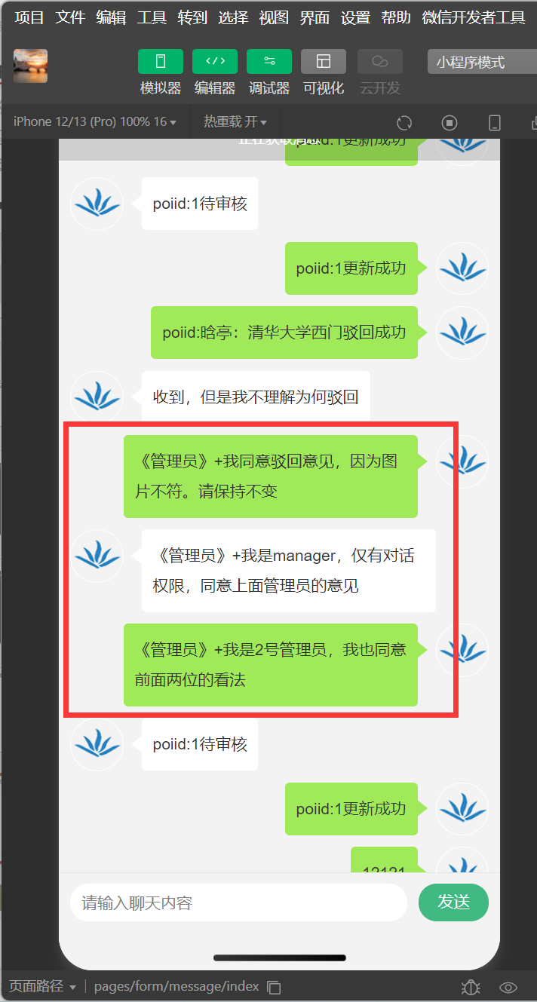
核验者：接收消息且未达成共识后建立讨论、由管理员决定
请添加小标题
¥880K

Slide 11
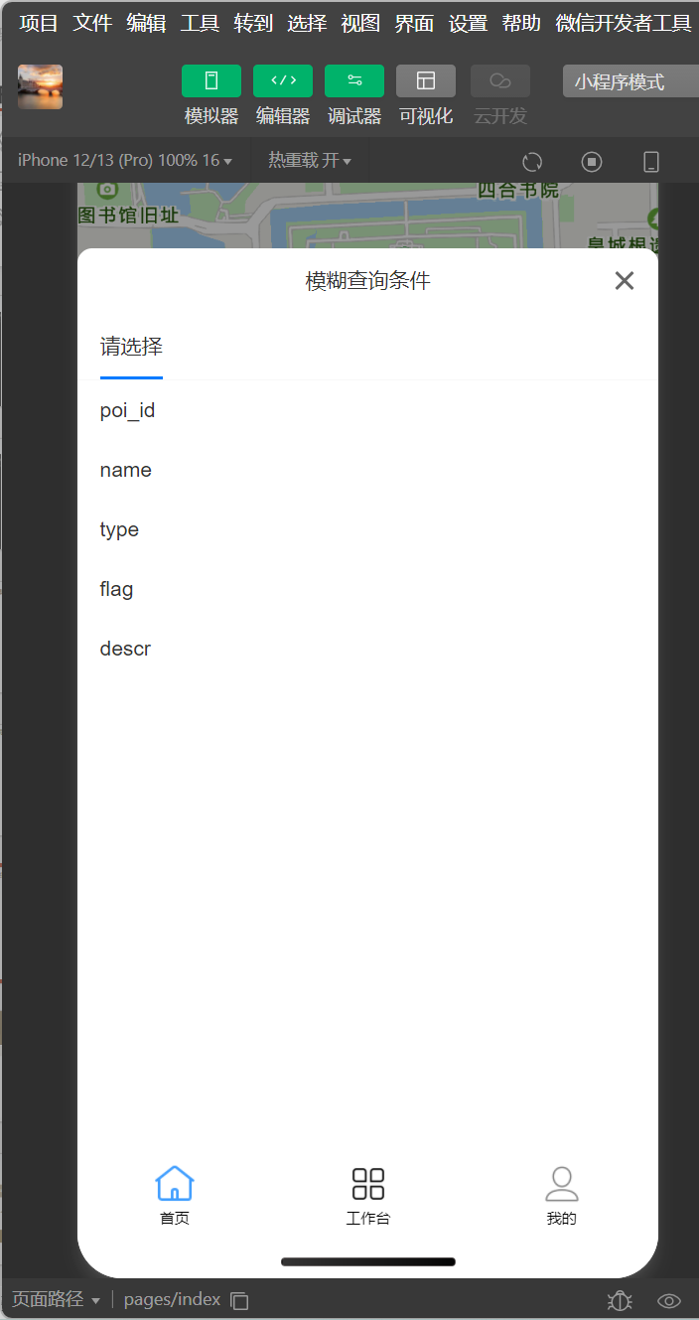
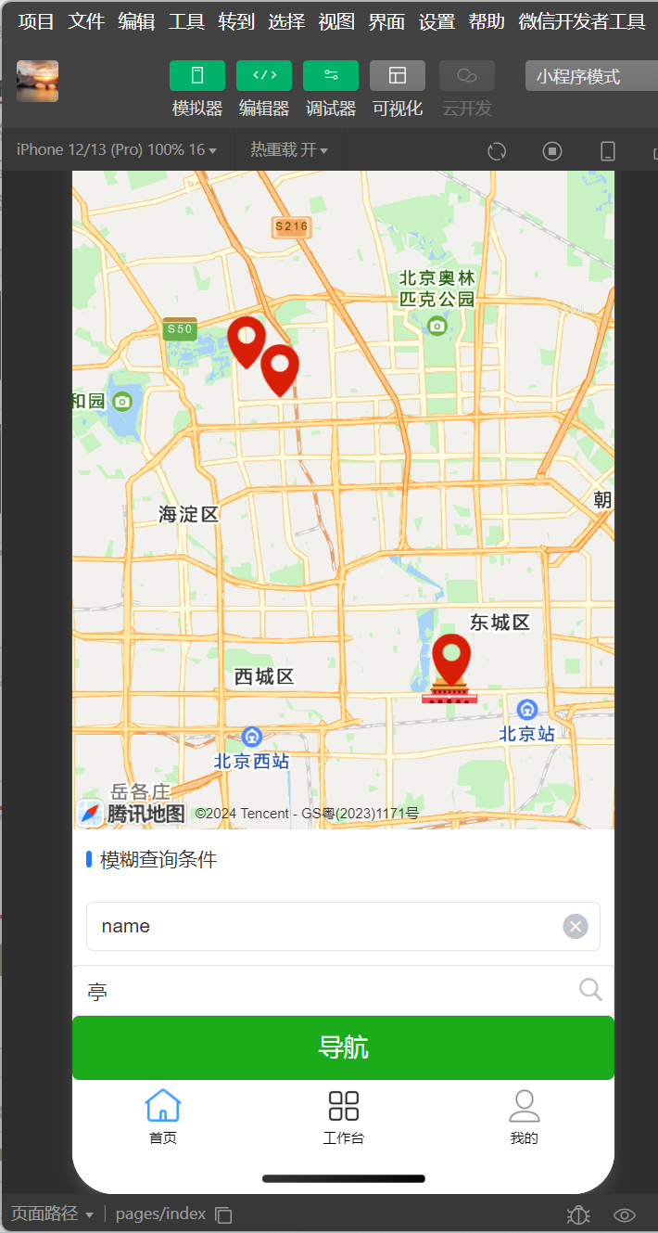
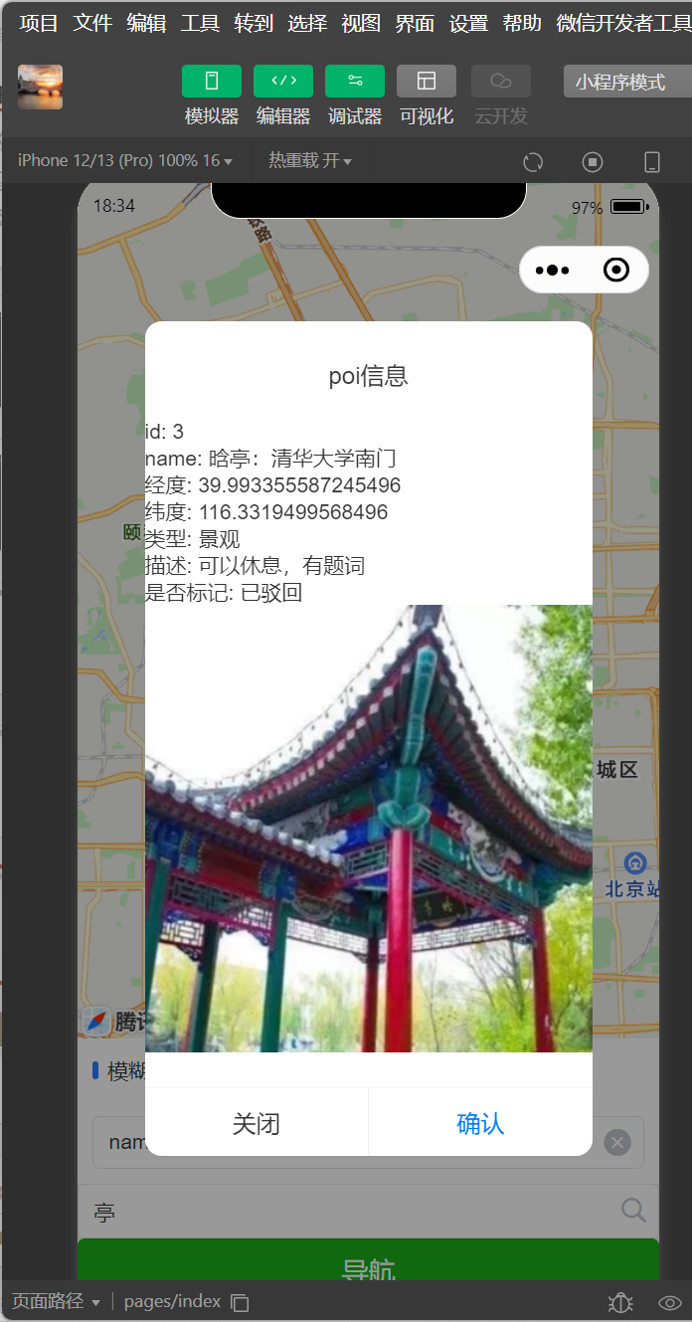
在地图上按类别查询显示POI数据分布、错误标识及进展
请添加小标题
¥880K

Slide 12
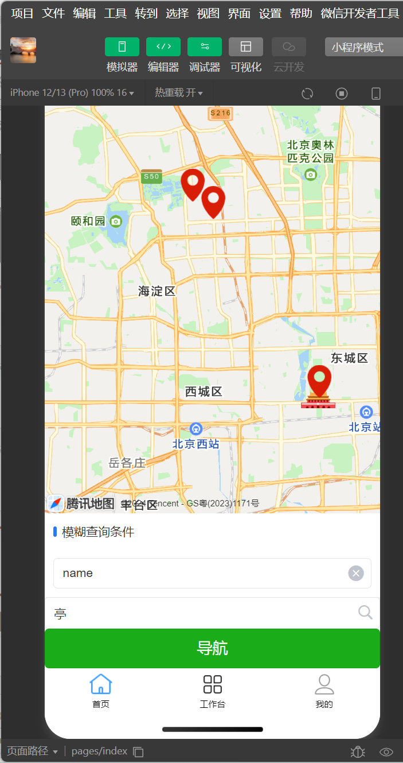
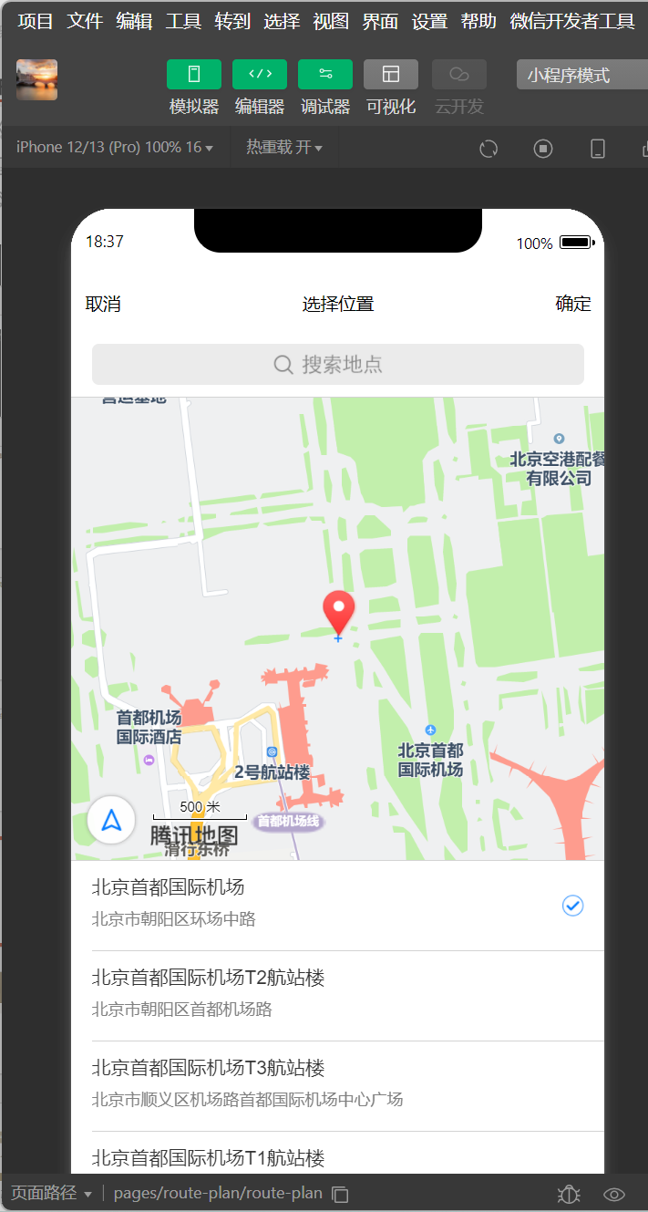
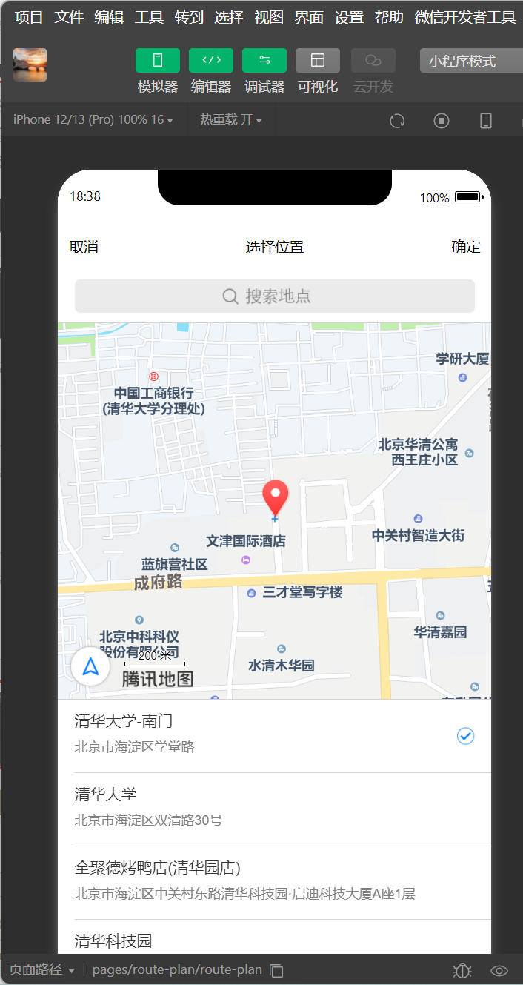
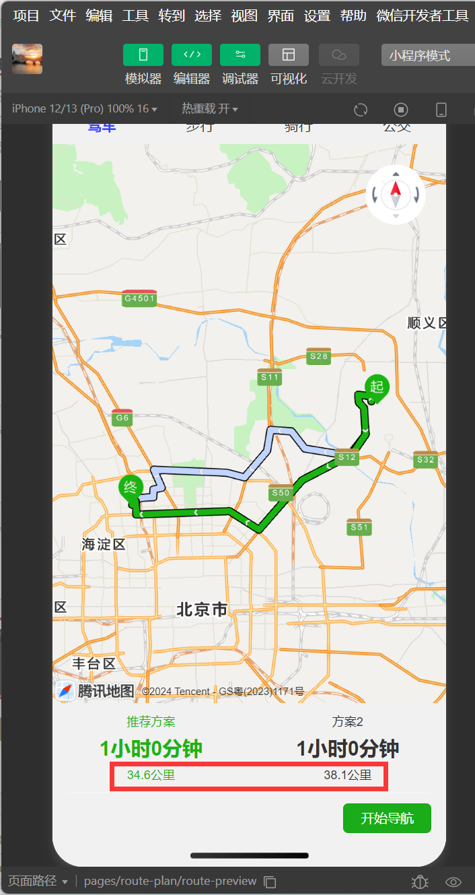
导航与路径计算
请添加小标题
¥880K

Slide 13
软件体系结构设计分析

Slide 14
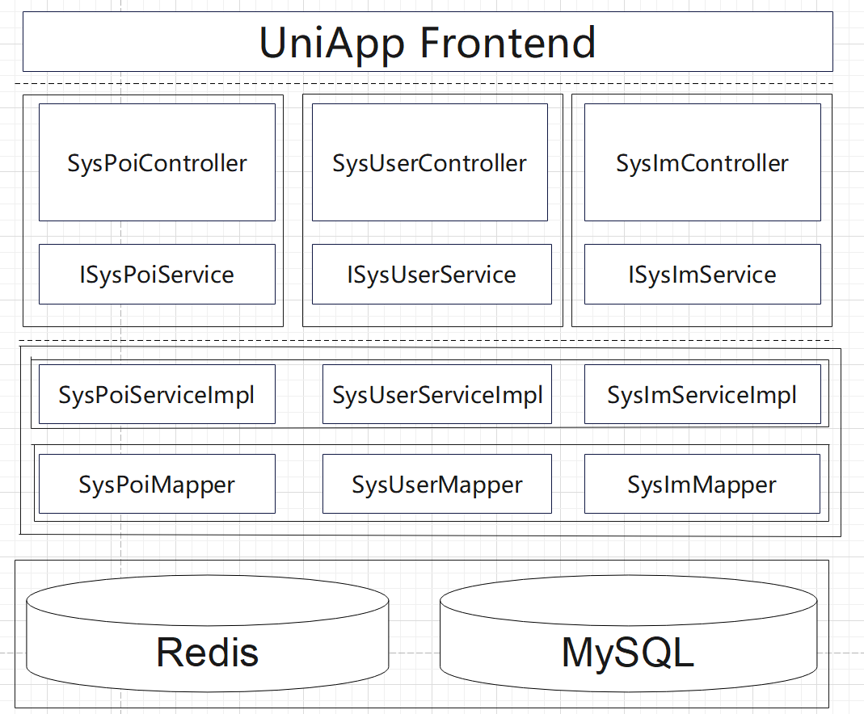
软件体系结构设计分析
该N层架构的各层功能划分如下：
Interface层：由`UniApp Frontend`组成，用于用户与系统的直接交互，负责前端展示和输入处理。用户通过这个层发送请求，系统将响应结果反馈给用户。
Interface Control层：包含`SysPoiController`等控制器类，作为请求的入口，将前端请求转发至业务层。控制器主要负责请求的路由和参数处理，不包含具体的业务逻辑，而是依赖业务接口进行逻辑处理。
Business层：包括`ISysPoiService`等业务接口声明及其实现类`SysPoiServiceImpl`等。接口定义了业务操作的方法，具体的实现类则负责实际的业务逻辑处理，例如数据校验、逻辑计算等。
Data Access层：由`SysPoiMapper`等Mapper类及对应的`SysPoiMapper.xml`文件组成，负责与数据库的交互。Mapper类包含数据库访问的方法接口，而Mapper XML文件定义了实际的SQL语句，实现了对MySQL数据库的CRUD操作。
数据存储和管理层：包括`MySQL`和`Redis`，其中MySQL作为主要数据存储，持久化存储数据；Redis作为缓存层，提升数据访问效率，减少数据库负载。
15%
25%
60%

Slide 15
软件体系结构设计分析
N层架构是一种将应用程序划分为多个独立层次的架构模式，其主要优点和缺点如下：
优点
1. 职责分离：各层负责不同的功能，代码更加模块化、易于维护。UI层负责展示，业务逻辑层处理业务规则，数据访问层与数据库交互。
2. 增强可测试性：由于各层相对独立，可以更方便地进行单元测试和集成测试。例如，可以在不依赖数据库的情况下测试业务逻辑层。
3. 复用性高：数据访问层和业务逻辑层可以被不同的应用程序或不同的前端界面（如Web端、移动端）重用。
4. 增强可扩展性：每一层可以独立扩展或优化。例如，可以在不影响业务逻辑层的情况下更换数据访问层的数据库。
5. 便于团队协作：不同层的开发可以由不同的团队进行，接口定义清晰，有利于并行开发。
6. 支持分布式部署：在高并发场景中，可以将不同层级部署在不同的服务器上，提升系统的性能和可靠性。
缺点
1. 性能开销：由于层次之间存在较多的接口调用和数据传递，N层架构比简单的单层架构有更高的性能开销，尤其在层次多、接口复杂的情况下。
2. 开发成本高：N层架构的设计和实现相对复杂，需要更多的代码、接口和文档定义，因此会增加项目的开发时间和成本。
3. 增加系统复杂度：多个层次的划分使得系统的整体复杂度增加，新手开发者可能不容易掌握，项目管理和架构设计的要求较高。
4. 容易过度设计：在小型项目或简单的业务场景中，采用N层架构可能会显得繁琐和冗余，反而增加了不必要的开发工作。
5. 调试困难：由于各层相互依赖，调试可能需要跨层级进行，某些问题的定位和排查较为复杂。
总结
N层架构适用于复杂的大型系统或需要高扩展性和维护性的项目，而对于小型项目，N层架构的复杂性可能带来额外负担。
15%
25%
60%

Slide 16
软件设计模式应用

Slide 17
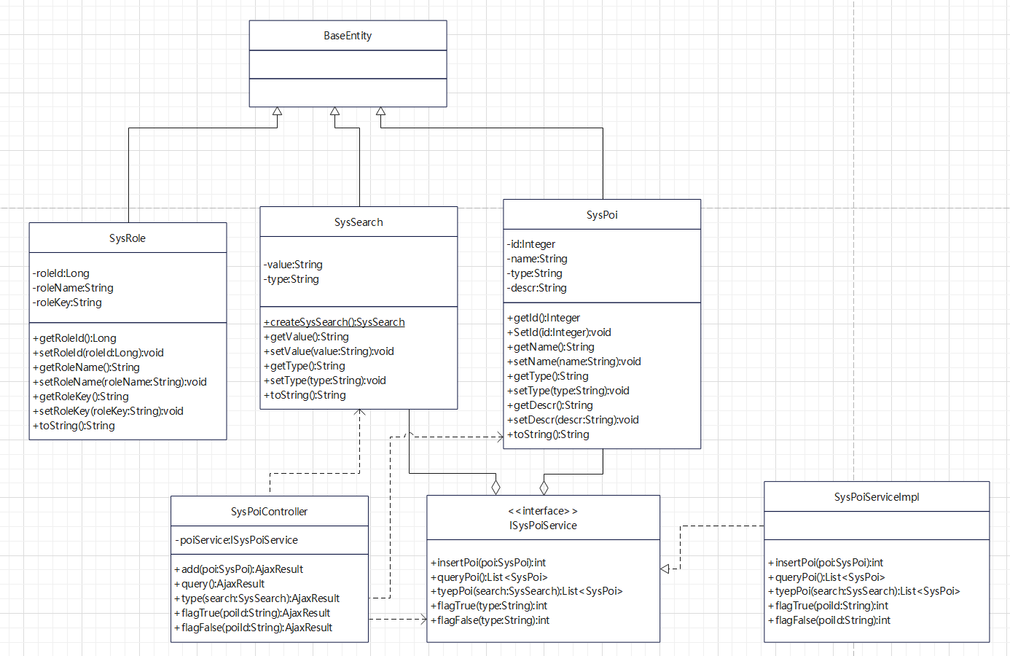
软件设计模式创建型—构建器模式
UML结构图：
构建器者模式(Builder Pattern) 是一种创建型对象设计模式，它允许将一个复杂对象的构建过程与其表示分离，使得同样的构建过程可以创建不同的表示。
本项目中：
逐步构建对象的字符串表示：SysPoi 类的 toString() 方法利用 ToStringBuilder 类，以链式调用的方式逐步添加对象的各个属性值（例如id、name、type等）。每个 .append() 方法调用都是在构建对象的不同部分，最终生成完整的字符串表示。
清晰的构建流程：ToStringBuilder 类允许将属性值逐步添加到字符串表示中，避免了手动拼接字符串带来的易读性差和易错性。每个 .append() 方法都清楚地显示了属性名和属性值的匹配关系，使代码更易读。
与原始对象解耦：ToStringBuilder 的使用使得 toString() 方法的构建过程与 SysPoi 类本身解耦。若未来需要改变字符串的格式，开发者可以调整 ToStringBuilder 的设置，而不必修改 SysPoi 类的实现逻辑。
因此，这段代码体现了建造者模式的核心特性：通过链式方法逐步构建，使构建过程简洁清晰，并与最终构建的字符串表示解耦。
15%
25%
60%

Slide 18
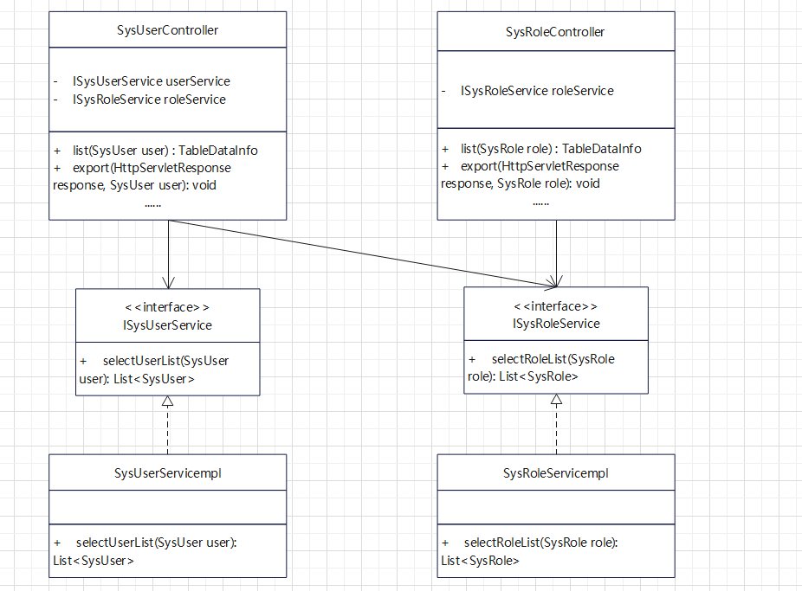
软件设计模式结构型—外观模式
外观模式的核心在于提供一个统一的接口，用于简化复杂子系统的使用。外观类（Facade）对外提供统一的接口，而内部则负责调用相应的子系统角色（SubSystem），从而隐藏系统的复杂性并简化对外的接口调用。
本项目中：
SysUserController和SysRoleController等控制器类充当外观类，这些控制器对外提供统一的接口，例如用户和角色的查询、导出等功能。控制器并未实现具体的业务逻辑，而是通过接口（如ISysUserService和ISysRoleService）来调用对应的服务层。
ISysUserService和ISysRoleService及其实现类（SysUserServiceImpl和SysRoleServiceImpl）是外观模式的SubSystem角色。这些服务类实现了具体的业务逻辑，包含用户和角色的管理功能。子系统实现类负责处理具体的数据操作，并对外提供相应的服务方法，如selectUserList()和selectRoleList()。
UML结构图：
15%
25%
60%

Slide 19
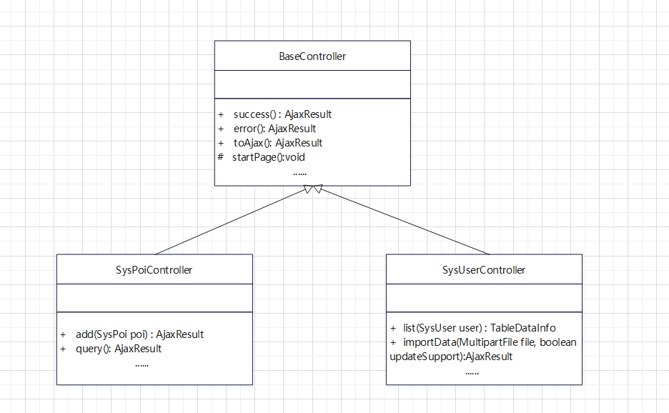
软件设计模式行为型—模块方法模式
UML结构图：
模板方法模式的核心在于定义一个算法的骨架（即模板方法），由子类实现其中的一些具体步骤。
本项目中：
算法骨架的存在：BaseController提供了几个通用的方法，这些方法在各个子类中可以共用，比如success(),toAjax(),startPage()。这些方法在整个项目中形成了一定的操作结构，因此具有“骨架”的意义。
共用代码的重用：模板方法模式强调重用代码，以减少重复，提高可维护性。通过在BaseController中定义通用的反馈方法（如success()和error()），子类可以直接复用这些方法，而无需重复定义类似的逻辑。
开闭原则的应用：由于子类可以根据自己的需求在继承的基础上扩展功能，而无需更改BaseController中的逻辑，这体现了模板方法模式对开闭原则的遵循。子类通过继承并重写部分方法可以自定义其行为，但不改变基类的核心逻辑。
抽象方法的缺乏:BaseController的现有方法都是具体实现（如success()和error()），这更符合工具类的特征，而不是严格的模板方法模式。
15%
25%
60%

Slide 20
BUSINESS PLAN
THANK YOU
感谢您的观看
BUSINESSPLAN

